Slide 1
Inspiration Innovation Inclusion Groupe des chefs de file – Connaissances et employabilité Georges Pigoué (Rose Sauvage) Josée Desmeules (SMB) Lise Nepton (Alexandre-Taché) Michel Lapointe (Maurice-Lavallée) Mireille Cloutier (CFED) Le 7 février 2013
North Central Teachers’ Convention Association of the Alberta Teachers’ Association

Slide 2
Bienvenue et merci…
Direction
Collègues
Parents
Partenaires (communauté)
Les élèves participants…
Chefs de file-Consortium

Slide 3
Ordre du jour
Manuel: Grandes lignes administratives & Moodle (Mireille et Josée)
Clientèle: Profil de l’élève et de l’enseignant (Mireille et Michel)
Exigences administratives : Formulaires - parents/école (Mireille)
Exigences de réussite: Certificat et Diplôme (Georges)
Cursus académique (Lise et Josée)
Plan d’apprentissage
Articulation de cours
Intégration des matières
Modalités d’offre de cursus scolaire
(cheminement-diversité et orientation)
Cursus professionnel « stage » (Michel et Mireille)
Capsules vidéo (Lise)
Conclusion …
Questions et commentaires

Slide 4
Grandes lignes administratives (Mireille et Josée)
Historique du groupe
Création Moodle
Les cours CetE peuvent être offerts de la 8e à la 12e
Raison d’être: La réussite scolaire
Principes
Objectifs de l’élève en matière d’études secondaires, objectifs de carrière
Encouragement –apprenants engagés et exemplaires
Les résultats des évaluations « dossier - équipe-école »
Consentement des parents annuellement « l’élaboration d’un plan d’apprentissage »
Les modalités d’enseignement en fonction du plus grand intérêt de l’apprenant

Slide 5
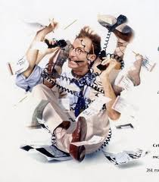
La Clientèle (Mireille et Michel)
Profil de l’élève
Et de l’enseignant

Slide 6
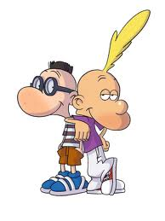
Profil de l’élève et l’enseignant (Mireille et Michel)
Les élèves
Ont formulé ou exprimé le désir d’entrer sur le marché du travail suite à l’obtention du Certificat de réussite d’études secondaire
Ont pour objectif de mieux réussir à l’école pour le marché du travail
Désirent réussir grâce à des cours mettant l’accent sur l’essentiel de la matière et relié à l’employabilité
La série de cours
Offre des applications pratiques et des liens avec la vie… (Maison, Travail, Communauté)
Notez bien
La série de cours n’est pas pour des élèves avec des besoins spéciaux, mais pourrait constituer un placement approprié si elle permet de répondre aux besoins de ces élèves.

Slide 7
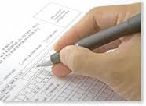
Exigences administratives (Mireille)
Formulaires-Parents/École

Slide 8
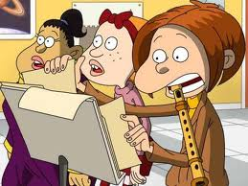
Exigences de réussite: Certificat (Georges)
Guide de l’éducation (Annexe B/25)
Certificat
Cours académiques: English 20-2 ou 30-4, Math10-3 ou 20-4, Sciences 14 ou 20-4, Études sociales -10-2 ou 20-4 français 20-2 ou 30-4, Education physique 10, Carrière et vie
Cours professionnels niveau 30 (5 crédits ) dans les domaines suivants:
Art/design et communication, mécanique automobile, services commerciaux, construction: bâtiments et métaux, soins de beauté, alimentation, horticulture, soins médicaux, ressources naturelles, textiles
Et
Stage PMT 90 heures+ 35 à l’école (1)- SMT 120 heures + 4 à l’école (4X) niveau 30
Ou
RAP niveau 30

Slide 9
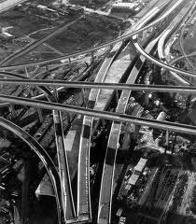
L’autoroute des cours Certificat versus diplôme (Georges)
Guide de l’éducation p.62
Séquences de cours et
points de transfert recommandés
au secondaire deuxième cycle

Slide 10
Cursus académique (Josée (8-9) et Lise (10-11-12)
8-9
Modalités d’offre de cursus scolaire - diversité et orientation
10-11-12
Plan d’apprentissage
Articulation de cours & Intégration des matières
Flexibilité et vécus

Slide 11
Cursus professionnel (Michel et Mireille)
Sécurité
Milieu de stage
Formulaires et éducation hors-établissement
PMT, SMT et cours professionnels
Formation par stage et EPT niveau 30

Slide 12
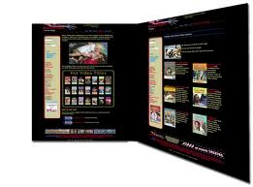
Stages de formation (Mireille et Michel)
portfolio
CV
Lettre de présentation
Techniques d’entrevues
Formulaires
Recherche d’un milieu de travail
PMT cours et stage puis SMT 125 heures
Trois semaines en début janvier et quatre semaines en mai et juin (possibilité de poursuivre l’été)
Rapport, supervision et évaluation
Cours de sécurité
Premiers soins

Slide 13
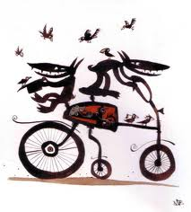
Témoignages après stage…
Mon stage m’apprend de nouvelles choses qui me seront très utiles pour la vie, comme préparer mes appels et être plus confiante. J’essaye de me corriger pour bien faire. Hugette
Moi j’aime Eddie’s Donair, j’ai toujours quelque chose à faire. J’apprends plein de choses et j’aime la personnalité des employeurs et je planifie y travailler. Lany
J’aime tellement être au Ric’s Grill, j’oublie que c’est du travail. Leya
Quand je travaille avec les enfants et que je me sens compétente, tout est tolérable. Geneviève
Je vois que les enfants s’ennuient, j’aime lire pour eux et cette semaine je vais préparer une activité de bricolage. Mélissa
J’étais stressée, mais j’observe et j’apprends comment prendre ma place. Je suis plus confortable. Michelle
Je suis bien ici, je me sens acceptée et respectée, mais je vais devoir chercher un autre emploi. Caroline
J’ai vite appris comment bien entreposer , préparer les médicaments et les apporter aux différents départements. J’aime beaucoup apprendre comment parler aux gens avec qui je travaille. Pascal
J’aime aider avec le ménage, assembler des étagères et faire du sport avec les élèves. Nicolas
J’apprends un peu de mécanique, j’aime bien, mais j’aimerais trouver une job pour que je puisse dormir le matin. Justin

Slide 14
Prise de conscience
En conclusion, je devrais rester dans la classe de C/E parce que la classe a moins d'élèves, me permet d'avoir des expériences de travail, me laisse travailler à mon propre rythme et on me donne toujours la motivation que j'ai besoin pour terminer mes travaux, ça me permet d'avoir des meilleures notes dans mes cours. Par Lany

Slide 15
En terminant…
Un projet en art/design
En terminant, la série de cours « Connaissances et employabilité » est un pas de plus que les autorités scolaires et les écoles peuvent offrir pour préparer les élèves à assumer leur futur rôle dans la société.

Slide 16
Bibliographie
Guide de l’éducation
Moodle Consortium
Manuel d’information pour les cours de la série «C&E » http://education.alberta.ca/media/843183/cetemanuel.pdf
Manuel Education hors établissement
Merci à vous tous!
Merci de votre belle participation et joyeuse Saint-Valentin

